Slide 1
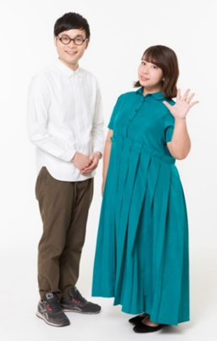
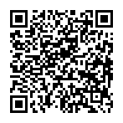
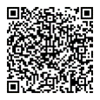
かけぬけてけいとら
駆け抜けて軽トラ
◆PROFILE
本名：小野島徹（オノジマトオル） （写真左）
生年月日：1987年9月16日
出 身：埼玉県
血 液 型： AB型
身長/体重：168cm/58㎏
3サイズ： B93cm／W78cm／H89cm
趣 味：パン作り、スティールパン演奏
※20万のスティールパンを購入
特 技：音楽（グランジロック・ブリティッシュロック）
資 格：ニュース検定2級/世界遺産検定2級
芸名：餅田コシヒカリ（モチダコシヒカリ）(写真右)
本 名：持田ひかり（モチダヒカリ）
生年月日：1994年4月18日
出 身：宮城県
血 液 型：A型
身長/体重：149cm/72㎏
趣 味：食べ歩き、読書、ミュージカル、一人カラオケ、
料理、即興ミュージカル、即興作曲
特 技：ピアノ（17年）、耳コピ、絶対音感、ダンス、
歌(声楽6年、ゴスペル2年、合唱全国2位）、
ジブリ名場面モノマネ、着やせ格安コーディネート
資 格：ピアノグレードテスト6級
備 考：自称カトパンの自撮りマスター
参考ネタ動画
■出演歴
・日本テレビ「ぐるナイ！おもしろ荘 若手にチャンスを頂戴今年も誰か売れてSP」
・フジテレビ「ザ・細かすぎて伝わらないモノマネ」優勝（2019/12/14OA）
・テレビ朝日「※芸人調べ」
・テレビ東京「にちようチャップリン」「深夜に発見！新shock感」「きらきらアフロ」
・東海テレビ「ブラ迷相談部」
＜小野島のみ＞
・テレビ朝日「ぷっすま」（歌ネタコーナー）
・TBS 「パフォーマンスＡ」
・CM 日清食品「日清カレーメシ」
＜餅田のみ＞
・石川テレビ「石川さん情報Live リフレッシュ！」（レギュラー出演）
・仙台放送「あらあらかしこ」（レギュラー出演）
・日本テレビ「今夜くらべてみました」
・TBS「東大王」 「中居くん決めて！「有田哲平の夢なら醒めないで」
「名医のTHE太鼓判！」「有田ジェネレーション」
・フジテレビ「芸能界特技王決定戦 TEPPEN」（ピアノ部門）
「爆笑そっくりものまね紅白歌合戦」（SBK48のメンバーとして）
「ホンマでっか!?TV」「さんまのお笑い向上委員会」
・中京テレビ「それって!?実際どうなの課」
・毎日放送「明石家電視台」
・AbemaTV「極楽とんぼKAKERUTV」「日村がゆく」
・映画「一週間フレンズ」
（2017年2月18日公開／村上正典監督／千佳役）
・雑誌「ラファーファ」（裏表紙）
歓楽街▽
（※NTV「ぐるナイ おもしろ荘」出演ネタ）
昭和ポルノシリーズ▽
（※CX「細かすぎて
伝わらないモノマネ」優勝ネタ）
AbemaTV「日村がゆく」▽
〒104-0045 東京都中央区築地4-1-1 東劇ビル14階
TEL 03-3545-1544／FAX 03-3544-0749

